Slide 1
Sztuczna Inteligencja dla Poetów

Slide 2
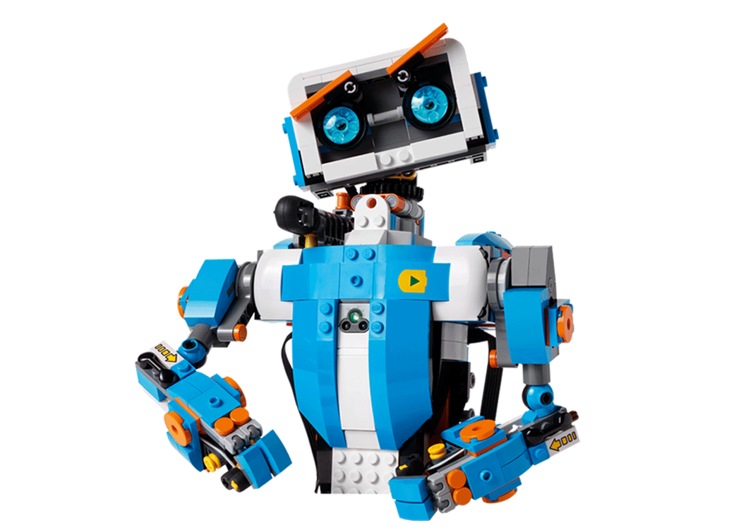
Agenda
Sztuczna Inteligencja (AI)
Kluczowe elementy Sztucznej Inteligencji
Jak działa Uczenie Maszynowe (ML)?
Deep Learning i różne topologie sieci neuronowych
Sztuczna Inteligencja - wdrożenia
Sztuczna Inteligencja i hardware

Slide 3
Sztuczna Inteligencja (AI)
1

Slide 4
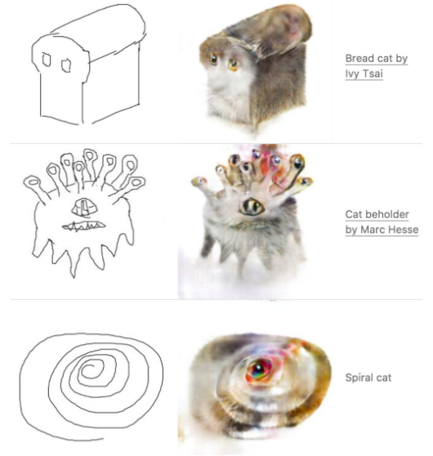
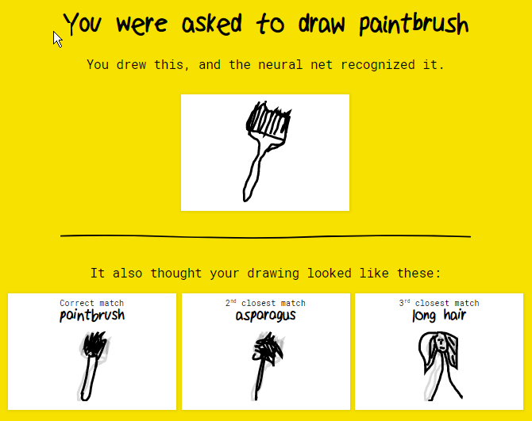
AI w akcji

Slide 5
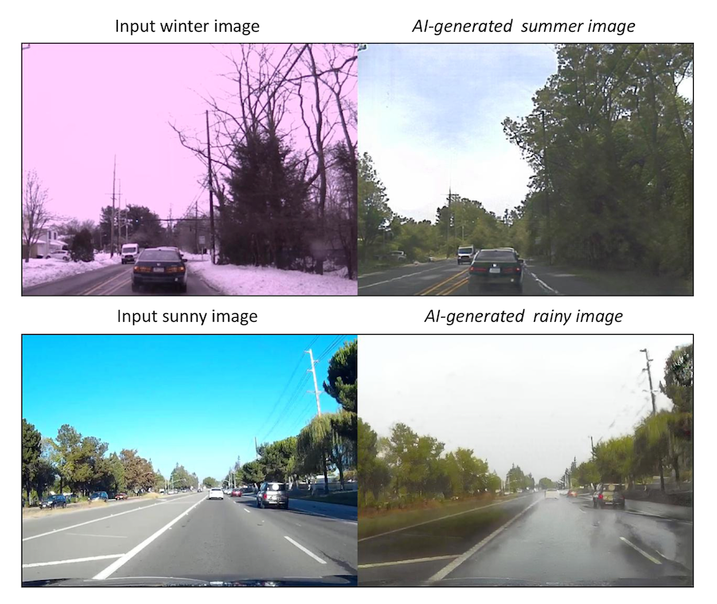
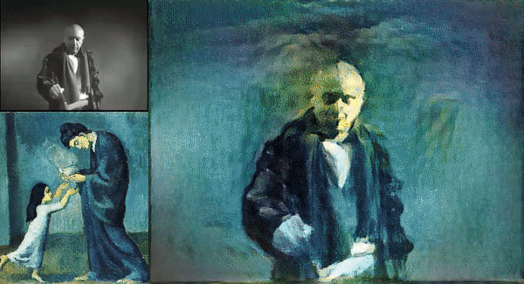
AI w akcji (style transfer)

Slide 6
Czym jest Sztuczna Inteligencja?
Nazwa AI obejmuje maszyny i/lub algorytmy które są zdolne do wykonywania zadań wymagających ludzkich zdolności poznawczych
Rozpoznawanie obrazu
Rozumienie języka naturalnego
Kompleksowe interakcje z otoczeniem (np. gry, robotyka)

Slide 7
Kluczowe elementy Sztucznej Inteligencji
2

Slide 8
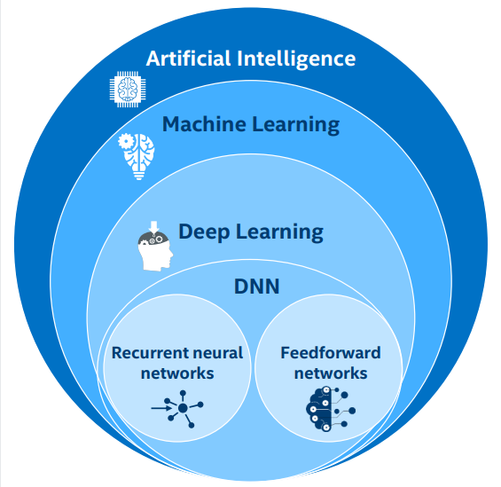



Kluczowe elementy AI
Sztuczna Inteligencja: System który posiada zbliżone możliwości intelektualne do ludzkich
Machine Learning: Sytem i algorytmy kóre są w stanie poprawić swoje działanie na bazie otrzymywanych danych
Deep Learning:
Odmiana ML oparta na wielo- warstwach sztucznych sieciach neuronowych.

Slide 9
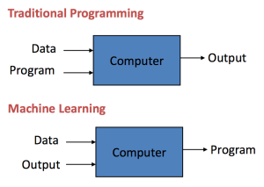
Programowanie vs. ML

Slide 10
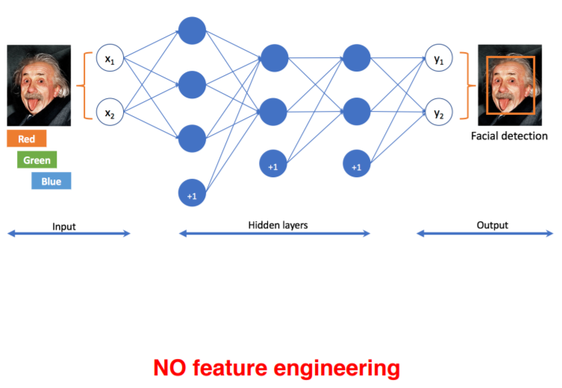
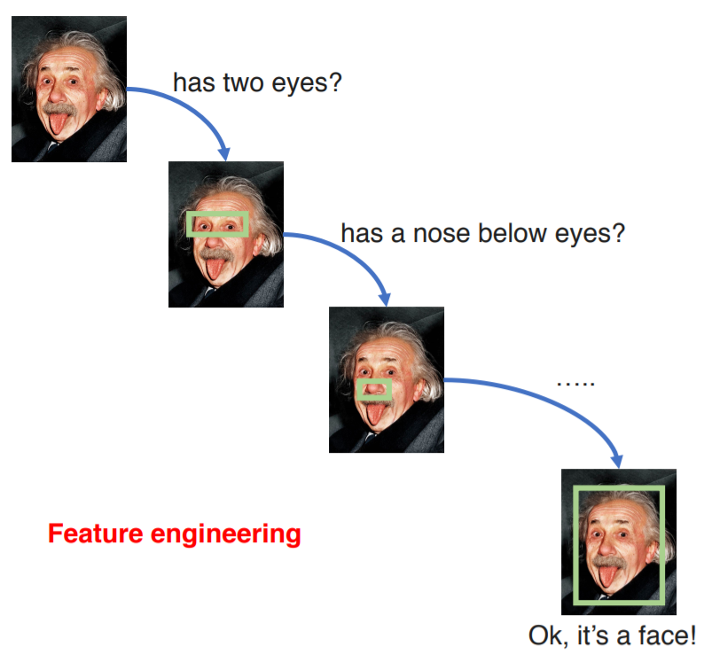
Programowanie vs. ML

Slide 11
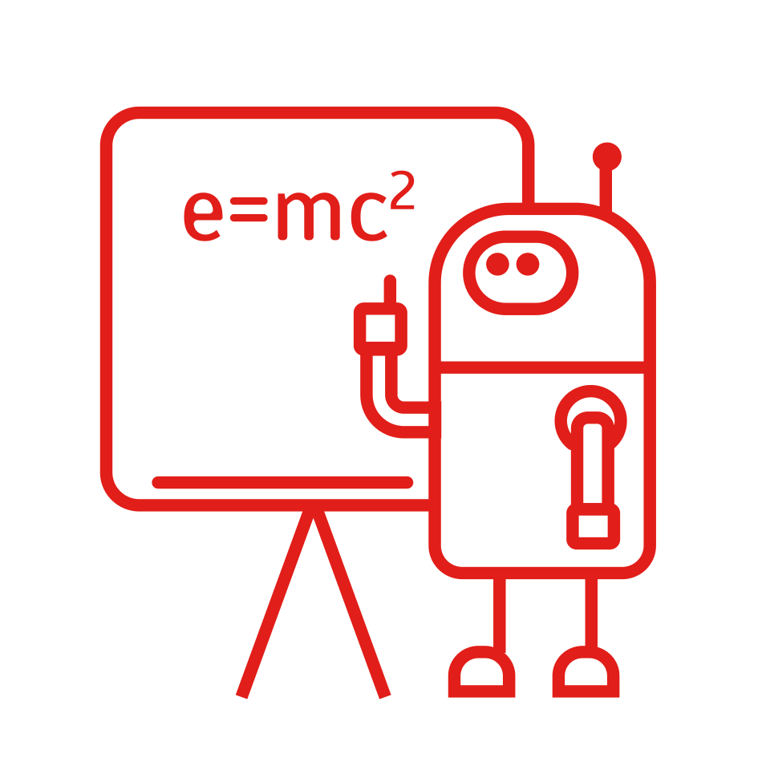
Uczenie Maszynowe
Mówimy, że agent sztucznej inteligencji uczy si֒ę, jeśli poprawia wyniki swoich przyszłych działań na podstawie otrzymanych danych i wyników działań poprzednich.

Slide 12

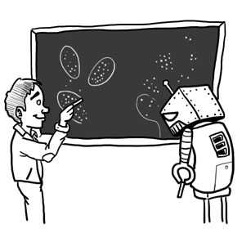
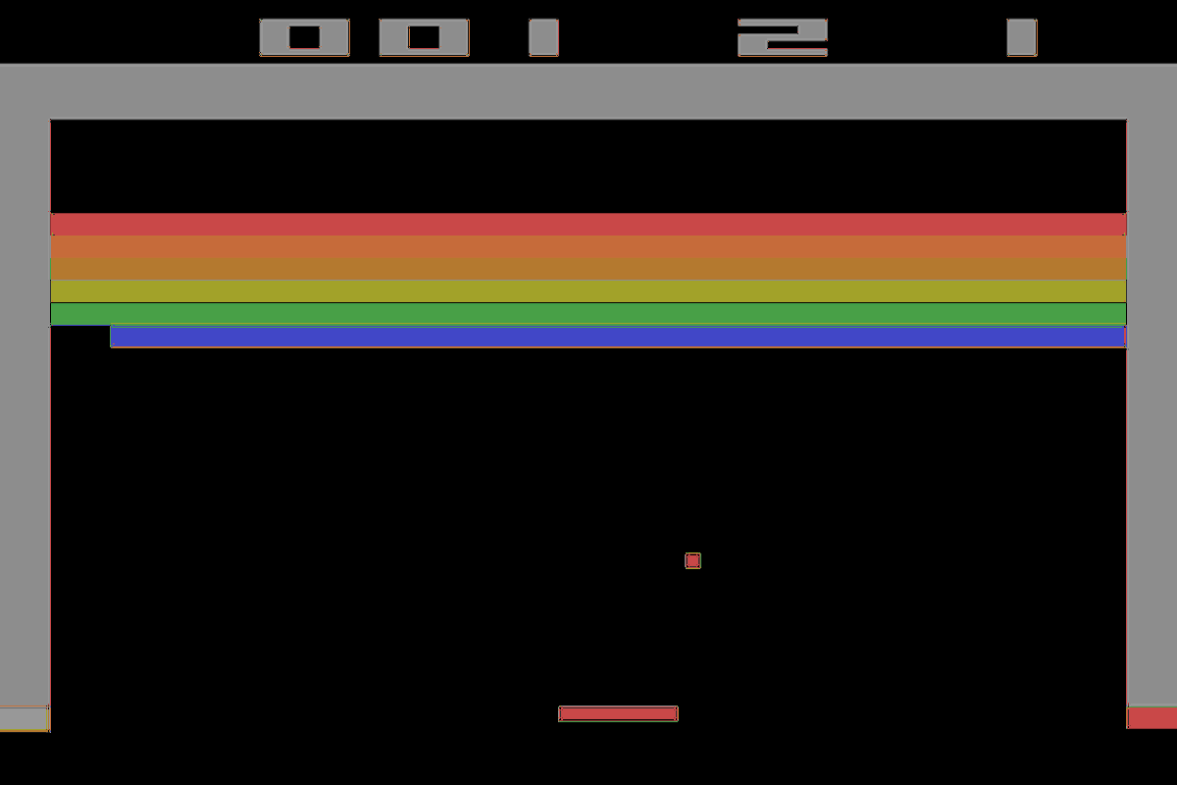
Trzy podstawowe typy uczenia maszynowego
Supervised Learning (klasyfikacja)
Modele predykcyjne oparte na opisanych danych wejsciowych np. rozpoznawanie obiektów na zdjęciach
Unsupervised Learning (clastering)
Grupowanie i interpretacja informacji wyłącznie na podstawie danych wejściowych np. grupowanie klientówpozwalające skuteczniej do nich dotrzeć
Reinforcement Learning (gry, roboty)
Algorytmy reagujące na zmiany otoczenia np. roboty, lub gry komputerowe

Slide 13
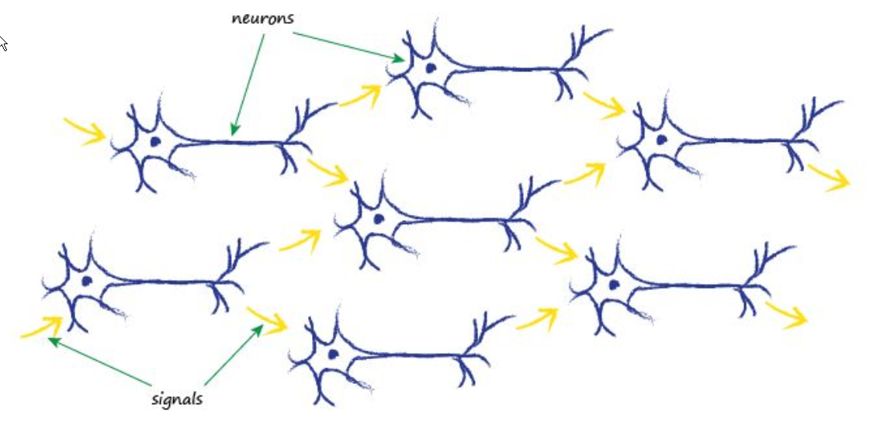
Artificial neural networks
Sieci neuronowe powstały jako uproszczony model działania ludzkiego mózgu (chociaż wciąż nie ma zgody, co do tego, jak mózg działa)
Sieci stały się standardowym sposobem budowanie systemów uczenia maszynowego
Przyczyniły się znacznie do postepów w percepcji wizualnej i zrozumieniu języka naturalnego przez komputery
http://neuralnetworksanddeeplearning.com/chap4.html
Notes:
Look for ‚five pairs’

Slide 14
Jak działa Uczenie Maszynowe?
3

Slide 15
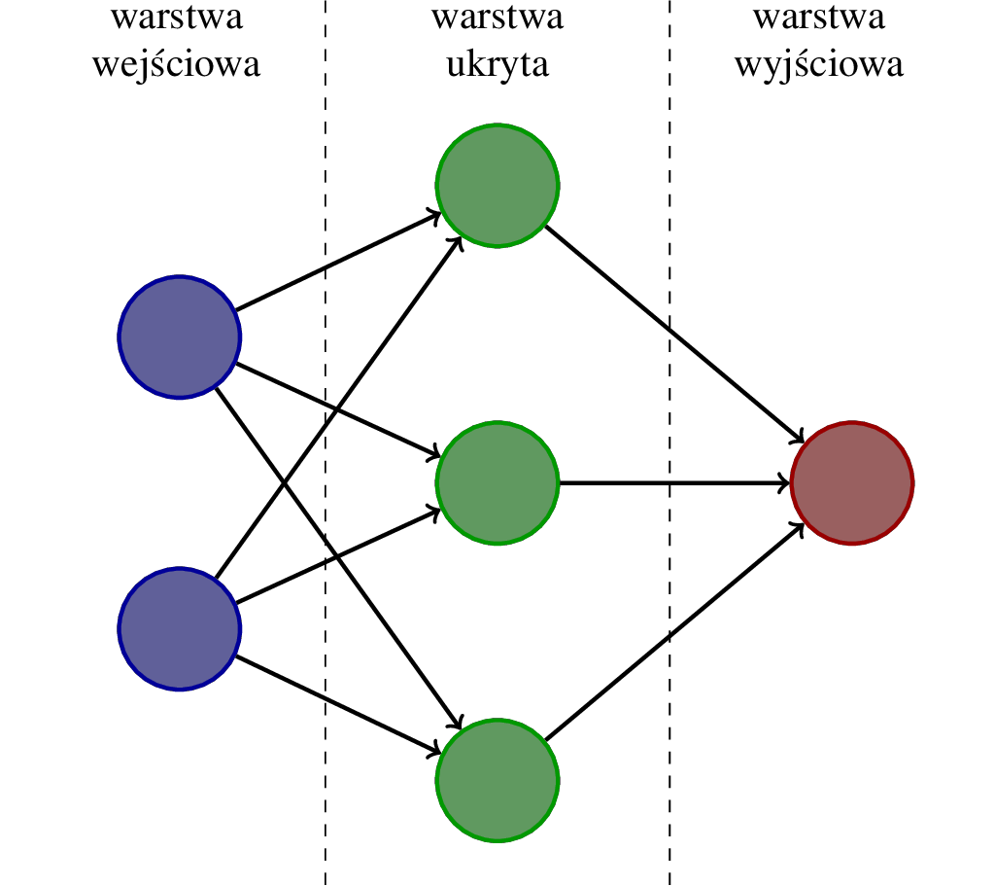

Sztuczne sieci neuronowe

Slide 16
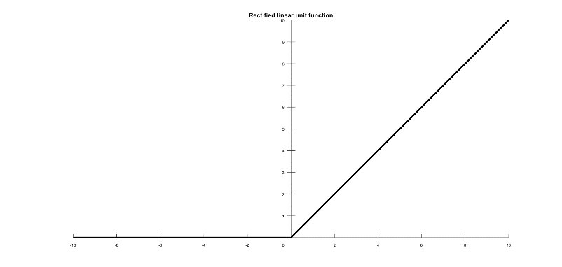
Sztuczne sieci neuronowe
Wejście
-0.1
1.3
Odpowiedź sieci
2
2
2.1
-0.3
1.1
-0.2
3
3
3.0
-2.4
-0.3
wagi
Funkcja aktywacyjna

Slide 17
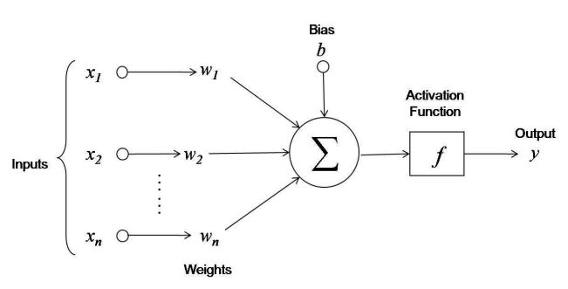
Sztuczny neuron

Slide 18
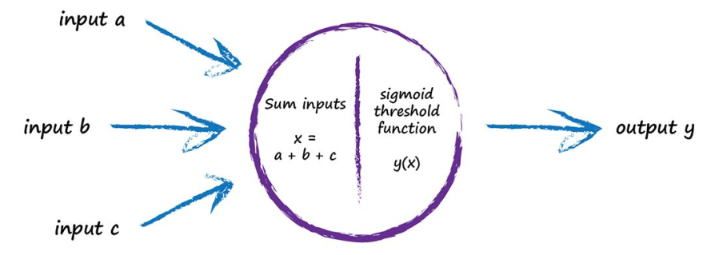
Jak działa sztuczny neuron?
2
2.1
f(x)
-0.2
3
1. (input1 * weight) + (input2 * weight)
(2 * 2.1) + (3 * -0.2) = 4.2 – 0.6 = 3.6
2. activation function (reLU)
f(3.6) = 3.6

Slide 19
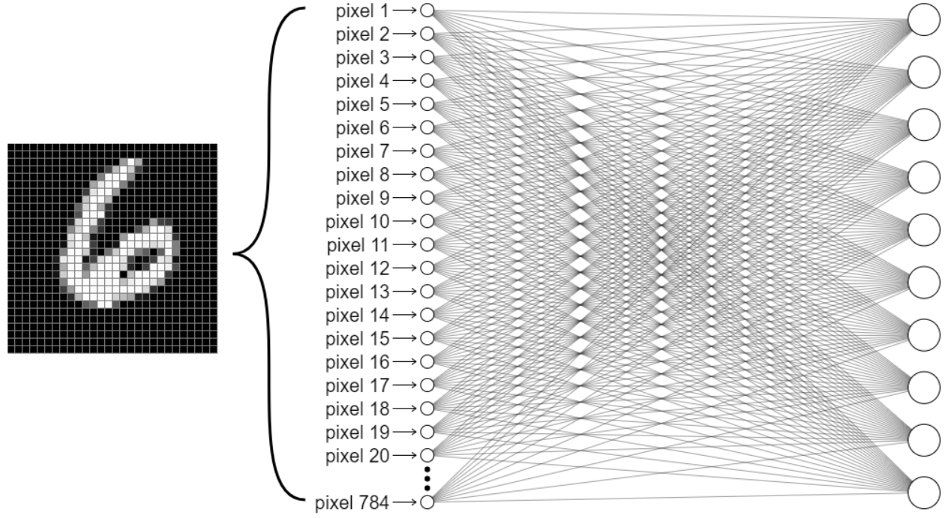
System w działaniu
2

Slide 20
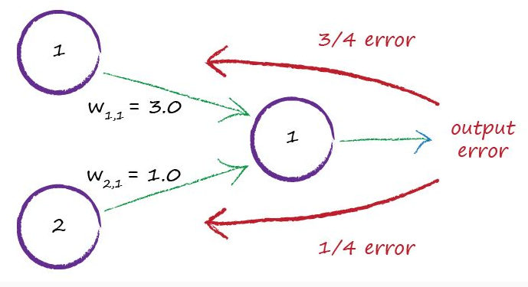
W jaki sposób sieć się uczy?

Slide 21
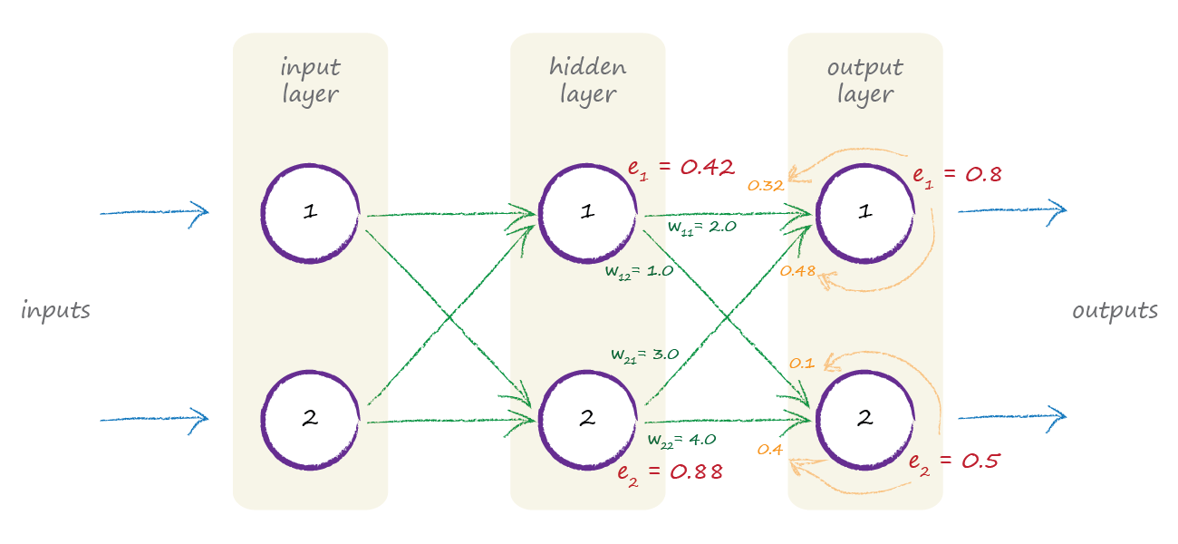
W jaki sposób sieć się uczy?

Slide 22
5 epok (250 000 cyfr) później
6

Slide 23
Deep learning i sieci konwolucyjne
4

Slide 24
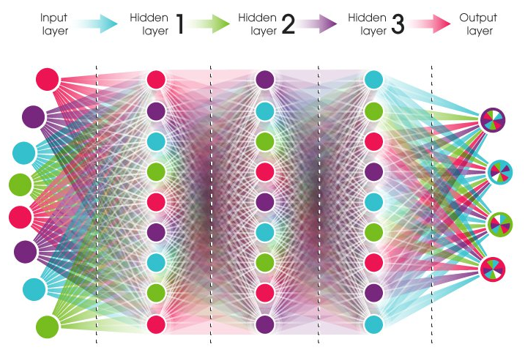
Dlaczego deep learning?
Deep learning oznacza „głębokie sieci neuronowe”, czyli sieci z wieloma ukrytymi warstwami.
Sieci głębokie zaczęły się pojawiać w latach 90 jako rozwiązanie problemów z widzeniem maszynowym.
Są one jednym z głównych powodów eksplozji popularności systemów AI dzisiaj.
https://playground.tensorflow.org

Slide 25
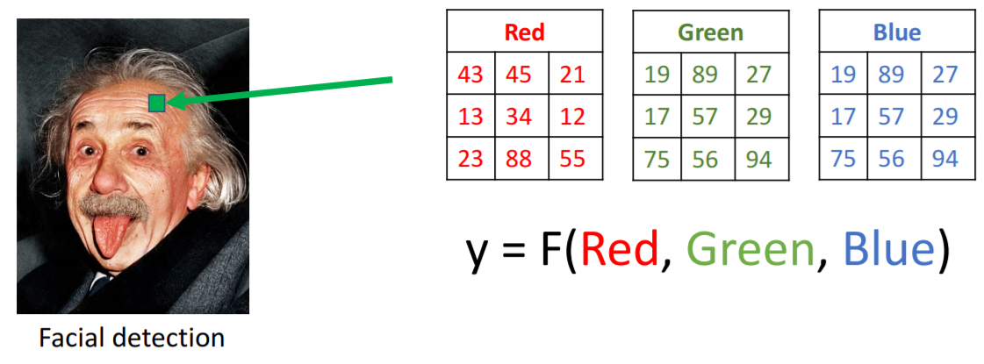
Co widzi komputer?

Slide 26
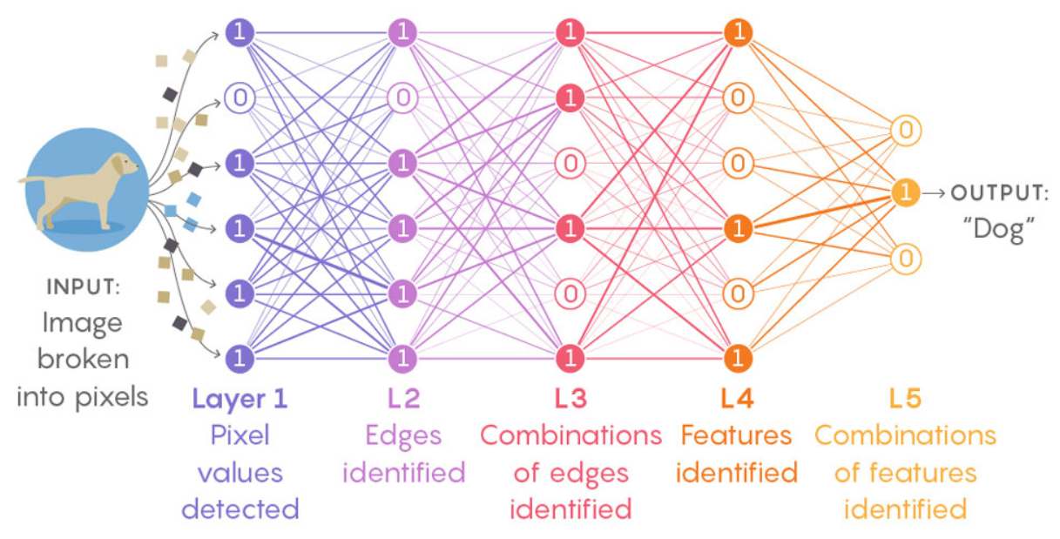
Konwo.. co?
Warstwy konwolucyjne identyfikują określone cechy z wejściowego obrazu
(np. krawędzie, kształty) dzięki zachowaniu relacji przestrzennych pomiędzy pikselami.

Slide 27

Konwo.. co?

Slide 28
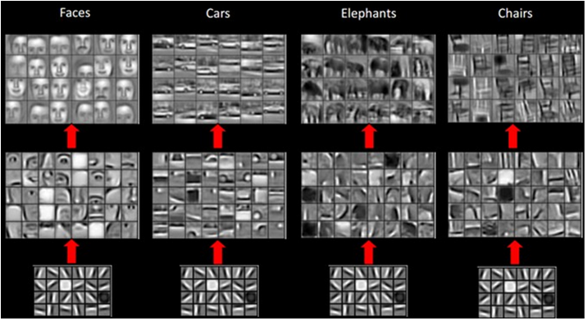
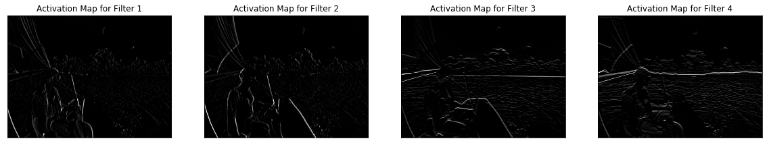
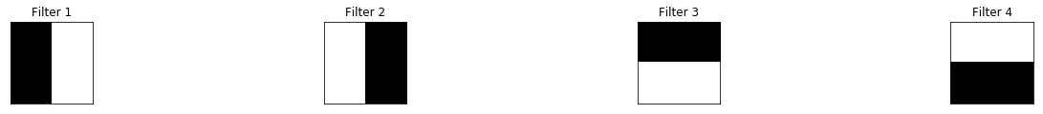
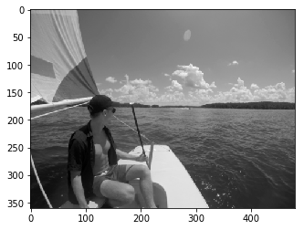
Jak działają konwolucje?
http://scs.ryerson.ca/~aharley/vis/conv/
https://cs.stanford.edu/people/karpathy/convnetjs/demo/mnist.html

Slide 29
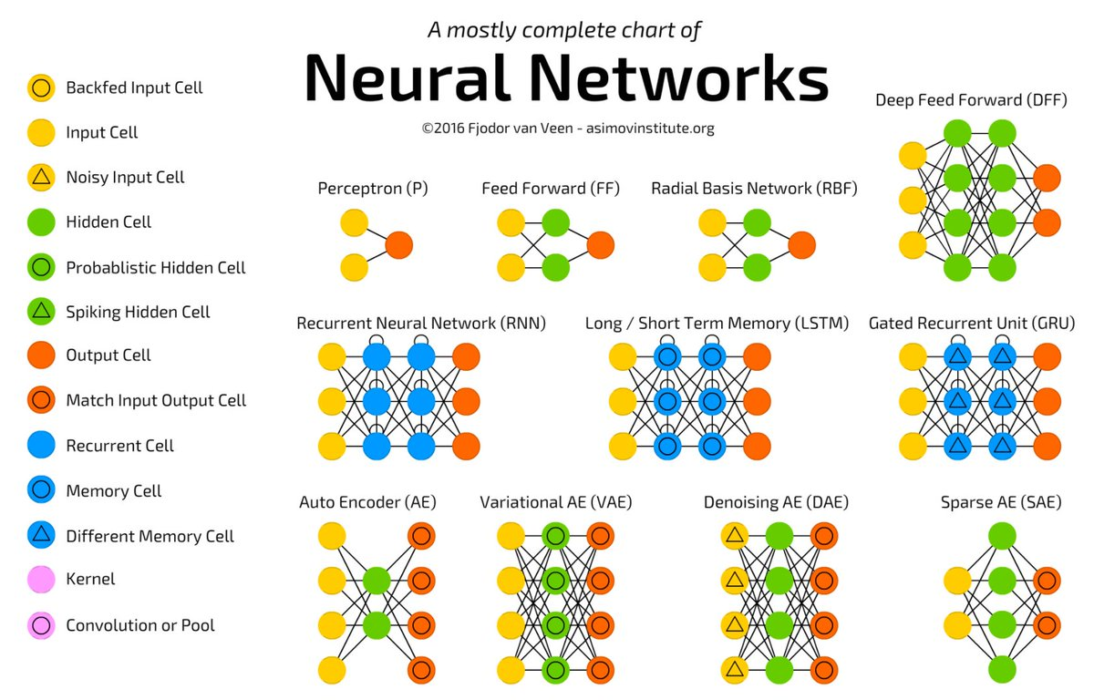
Inne typy sieci neuronowych
http://www.asimovinstitute.org/neural-network-zoo/

Slide 30
AI we wdrożeniach
5

Slide 31
Trening vs. inference
Training
Human
Bicycle
Forward
“Strawberry”
?
“Bicycle”
Lots of labeled data!
Backward
Error
Strawberry
Model weights
Accuracy
Inference
Forward
“Bicycle”?
??????

Slide 32
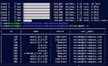
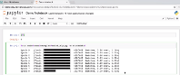





Machine learning workflow
cloud
Command Line Interface
Interaktywne Notebooki
User Interface
Opis
Import Danych
Budowa Modelu
Trening
Wdrożenie
Dane
Cloud/Server
Wytrenowany Model
Edge

Slide 33








Machine Learning ZOO

Slide 34
AI i hardware
6

Slide 35
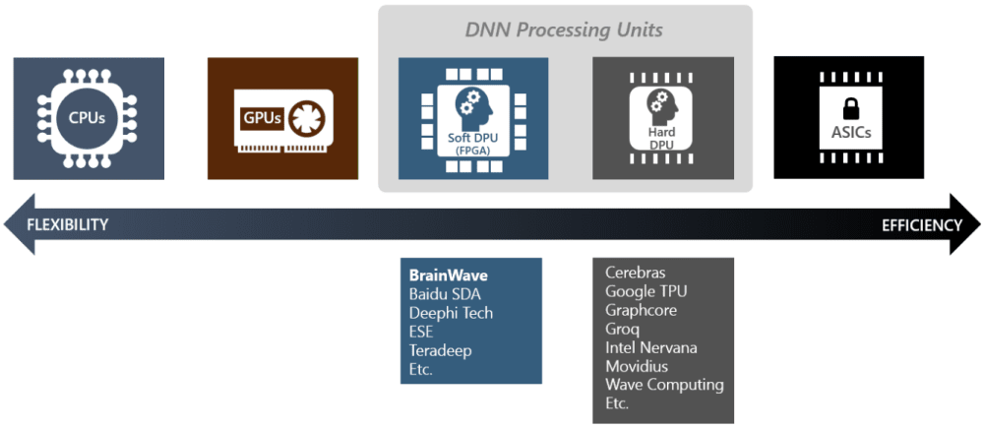
Różne metody wdrożenia ML na poziomie sprzętowym

Slide 36
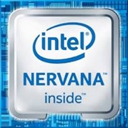







Intel AI hardware
General AI
‡
Deep Learning
Data Center/ Workstation
training
Mainstream Training
Intensive Training
Data Center/ Workstation
Mainstream AI
Mainstream Inference
Real-time Inference
inference
EDGE/ Gateway
Intel
GNA
(IP)
Flexible Acceleration
Mainstream Inference
Higher Inference Throughput
Vision 1-20W
Speech/Audio
1-100+mW
Autonomous driving
Custom
Inference

Slide 37
Pytania?

Slide 38
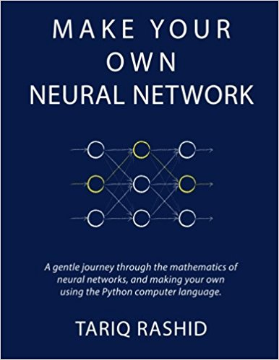
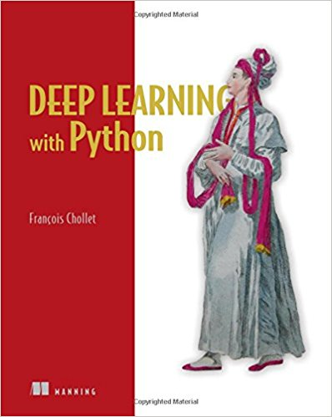

Książki - Subiektywny wybór

Slide 39

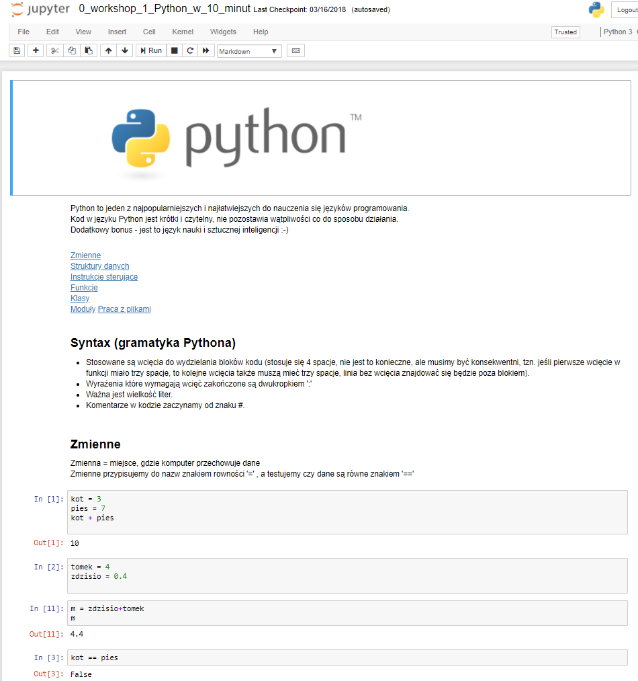
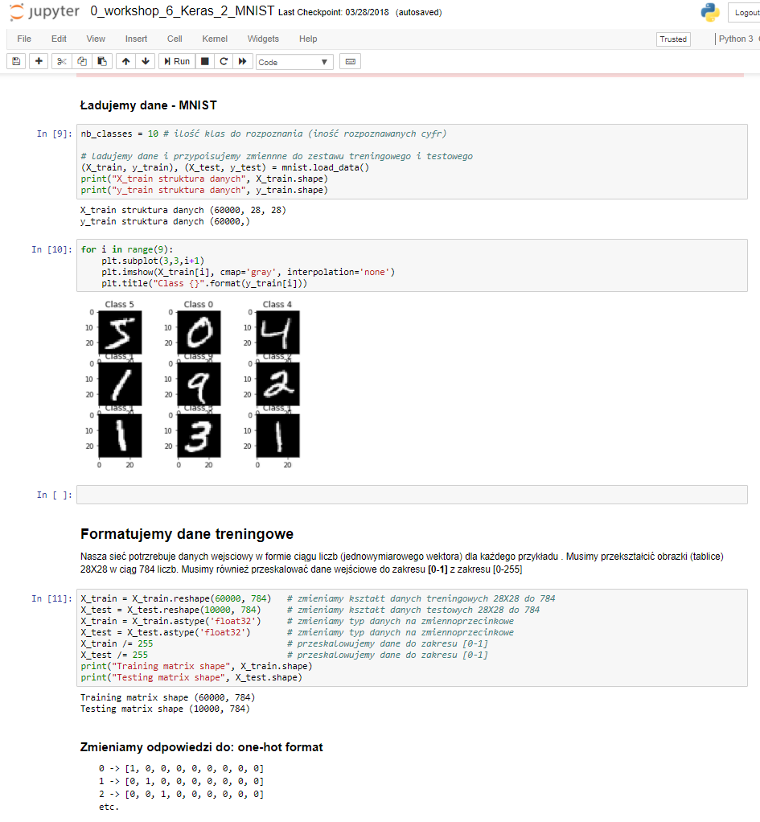
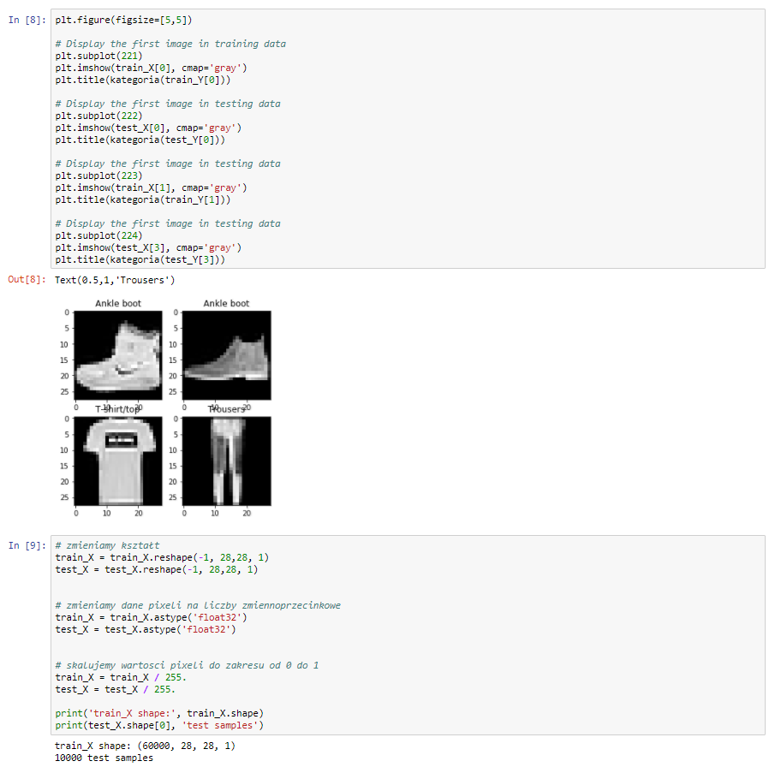
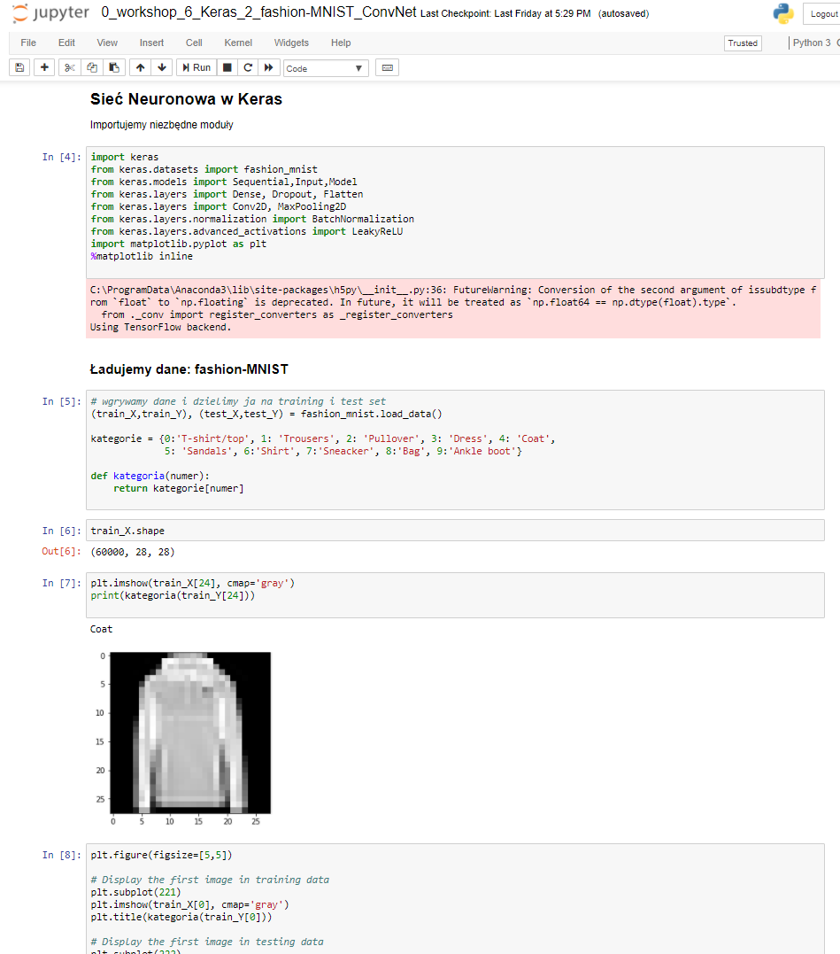
Sztuczna Inteligencja warsztaty
od print(‘hello world’) do modelu w chmurze

